Slide 1
Présentation du PLU 3 – révision générale
Conseil municipal 27/09/22

Slide 2
Mise a disposition par la MEL des projets de pièces du PLU – version 1

Slide 6
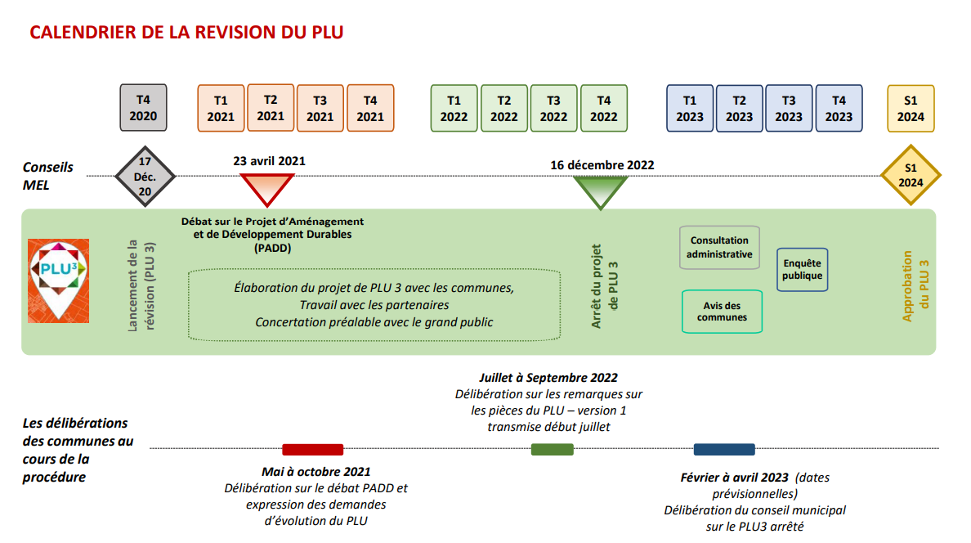
Rappel des calendriers

Slide 7
OBJECTIFS DES DEMANDES DE MODIFICATIONS DE LA VILLE

Slide 8
PRESERVATION DES ESPACES VERTS ET AGRICOLES

Slide 9
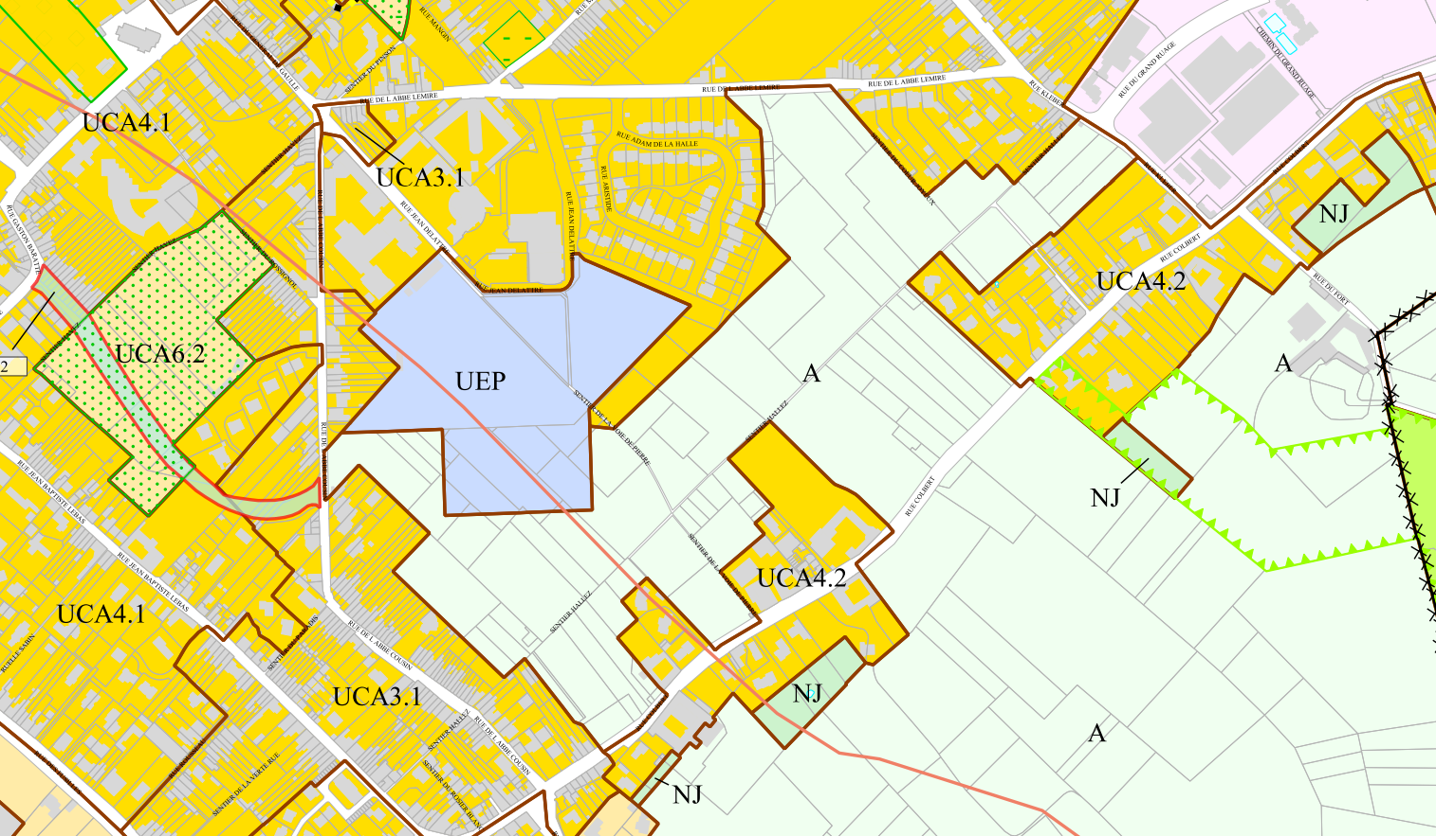
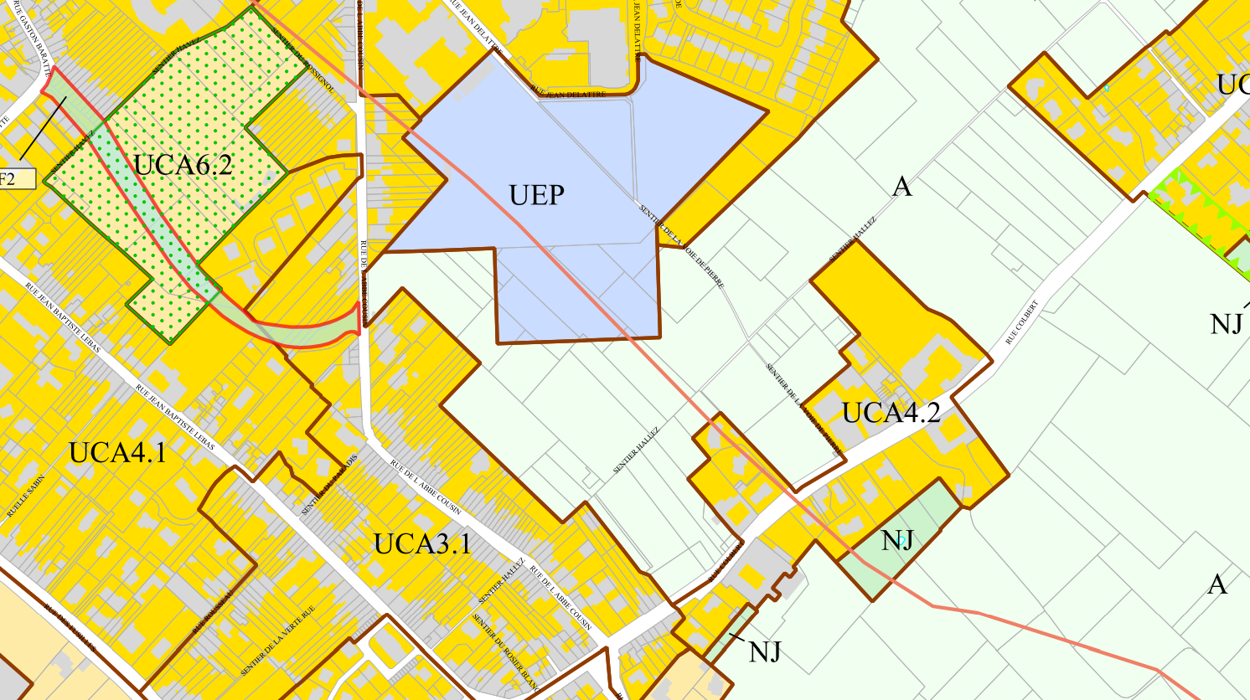
CLASSEMENT EN ZONE AGRICOLE DE TOUS LES FONCIERS NON URBANISES DU TRIANGLE D’ASCQ

Slide 10
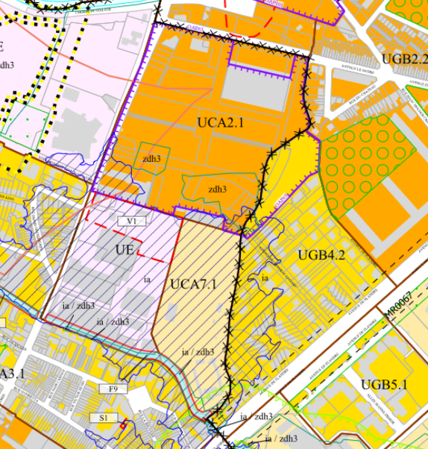
Site Lefévère : inscription d’un emplacement réservé pour création d’un parc et d’une liaison douce entre le site de la Maillerie et sa prolongation sur les sites Lefévère/202 rue Jean Jaurès – liaison nord-sud vers la Marque.

Slide 11
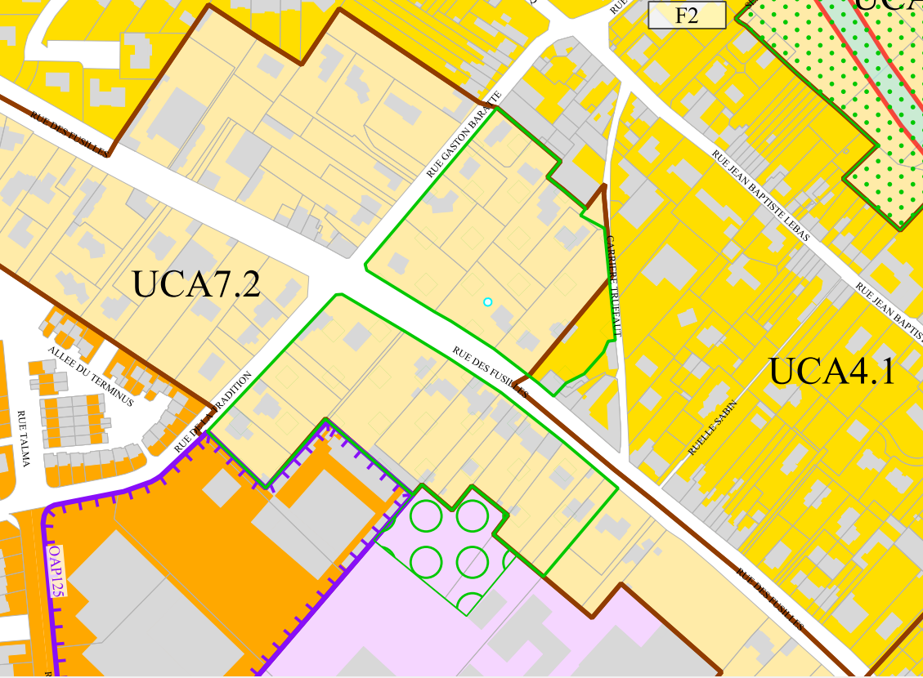
Inscrire un linéaire de parcelles rue des Fusillés/rue de la Tradition/rue Baratte en secteur de parc pour préserver les fonds de parcelles arborés.

Slide 12
PRESERVATION DE notre patrimoine architectural mise en place des iban/ipap

Slide 13
iBAN: inventaire des bâtiments susceptibles de changer de destination en zone A et N (impossible normalement dans ces zones) Objectif: préserver les caractéristiques majeures du patrimoine rural traditionnel tout en lui permettant d’évoluer

Slide 14
PERMET LES DESTINATIONS SUIVANTES, SOUS RÉSERVE DE NE PAS COMPROMETTRE L'ACTIVITÉ AGRICOLE OU LA QUALITÉ PAYSAGÈRE DU SITE: - HÉBERGEMENTS TYPE CHAMBRES D’HÔTES, GITES RURAUX, GITES DE GROUPES - LOGEMENTS ÉTUDIANTS À LA FERME - SALLE DE RÉCEPTION - FERME AUBERGE - LOCAUX D'ACTIONS PÉDAGOGIQUES ET DE DÉCOUVERTE DU MONDE AGRICOLE OU NATUREL

Slide 15
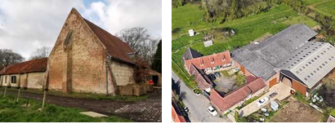
Liste des fermes classées IBAN: - Ferme du Recueil , 327 rue de Lannoy (suite à un projet d’évolution souhaité par la Fondation Fontaine) - Ferme Bonvarlet, chemin du Grand Marais - Ferme Desmet, 4 rue des Marchenelles - Ferme Hardy, 71 rue des Marchenelles - Ferme des Marchenelles, 129 rue des Marchenelles

Slide 16
IPAP: mise en valeur du patrimoine, des paysages, et de l'architecture Objectif: préserver le bâti en interdisant la démolition et les extensions/surélévations visibles depuis l'espace public Cadre - démolition totale interdite (partielle sous réserve) - respect des gabarits existants - remises en état/rénovations autorisées - constructions nouvelles contiguës possibles si en harmonie au bâti protégé (hauteur, implantation, volumétrie) - respect des éléments structurants de la morphologie du bâti agricole traditionnel (volumétrie, pentes de toiture, porches, ...) - respect des dimensions et méthodes de mise en œuvre traditionnelles de la région, des compositions de façades, maintien des éléments de décors, ...

Slide 17
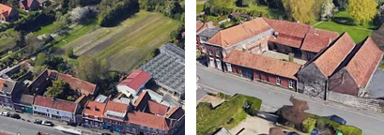
Liste des fermes classées IPAP: - Ferme Legall , 51 rue JB Lebas - Ferme, 124 rue Colbert - Ferme du Grand Ruage, 18 rue Colbert - Ferme Halley, 225 rue Jules Guesde - Château de la Ferme du Recueil, 327 rue de Lannoy

Slide 18
URBANISATION DES FRICHES

Slide 19
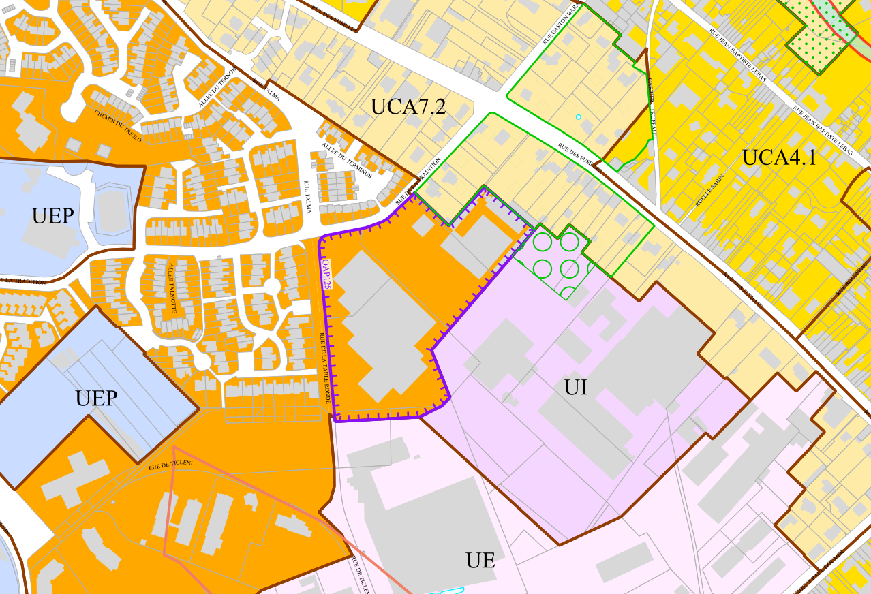
CLASSEMENT EN ZONAGE MIXTE DE LA FRICHE A L’ANGLE DES RUES DE LA TRADITION ET TABLE RONDE POUR PROJET MIXTE DE LOGEMENTS ET MAISON MEDICALE

Slide 20
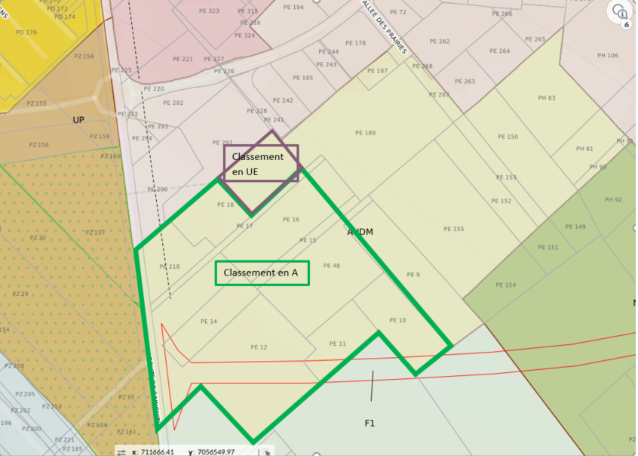
Au sud du parc de la Plaine, inscrire le passage de la zone AUDM en zone agricole pour partie, en rectifiant la zone UE de manière à permettre le projet d’extension de la brasserie et en AUCM pour le reste du site pour poursuivre la réflexion autour du projet immobilier « la Distillerie ».
Zone à intégrer au projet
Classement en AUC

Slide 21
Projets d’evolutions principales du plu qui concernent toutes les communes

